Slide 1
Организация экскурсий и целевых прогулок в природу как средство формирования основ экологической культуры старших дошкольников (из опыта работы).
Ануфриева Ярина Владимировна
2022г.

Slide 2
Актуальность.
С незапамятных времен человечество ценит природу и видит в ней не только свою кормилицу, но и мудрую воспитательницу, наставницу. Наблюдения в естественных условиях, благодаря которым дети воспринимают окружающий мир во всем богатстве, красочности, динамике, способствуют развитию любознательности, эстетических и нравственных чувств.

Slide 3
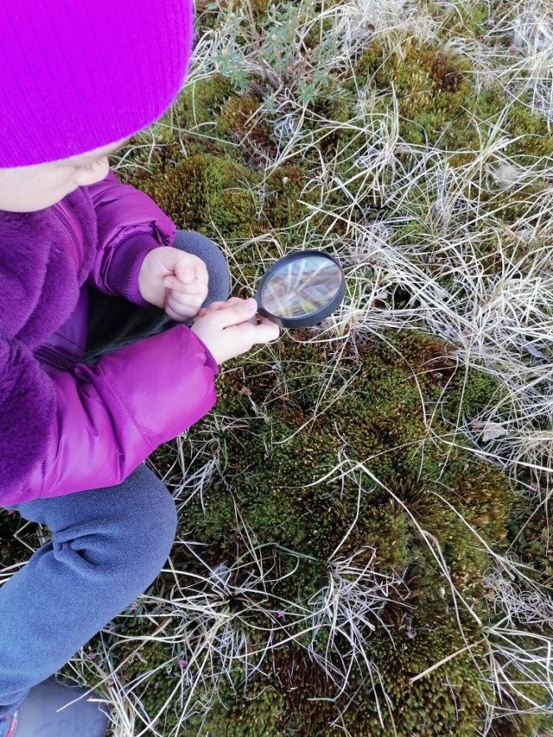
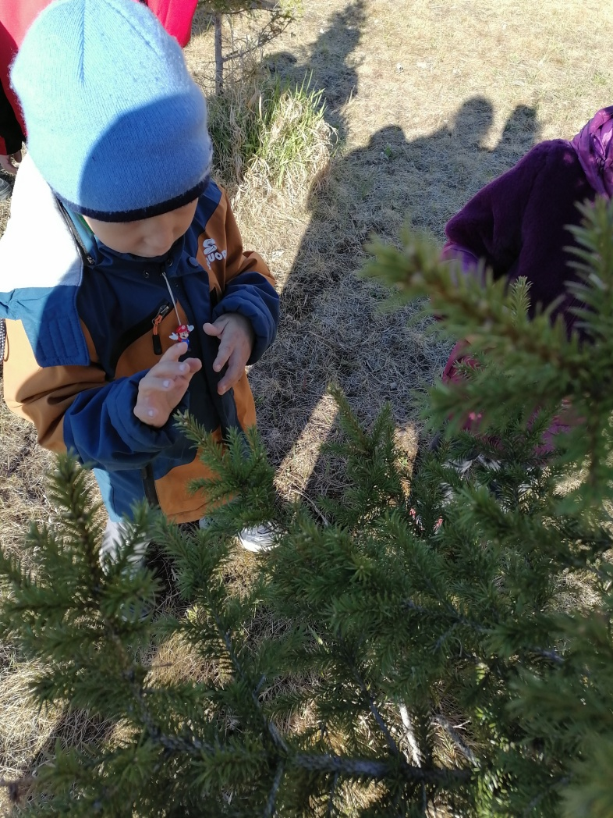
Задачи:
Совершенствовать предметно-развивающую среду
экспериментально-исследовательского направления
Пробуждать и активно поддерживать интерес
к окружающей природе.
Воспитание гуманного эмоционально-положительного,
бережного, заботливого отношения к миру природы, через
различные виды деятельности.
Воспитывать у детей эмоционально-положительное,
бережное и сочувственное отношение к
объектам окружающей природы.

Slide 4
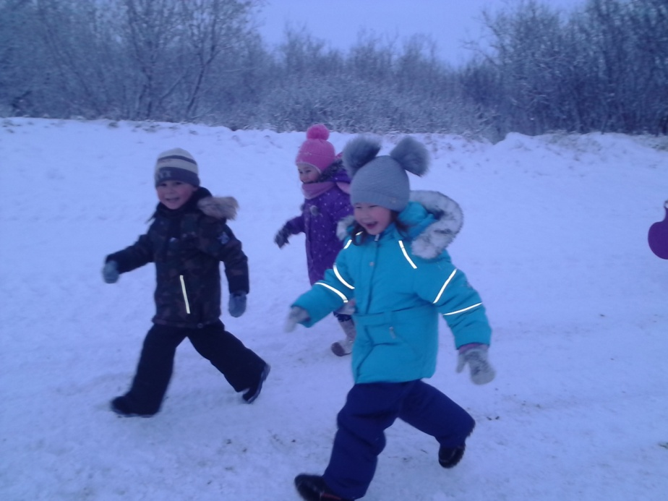
Основные формы организации работы по экологическому воспитанию
Целевые прогулки
Экскурсии

Slide 5
Структура экскурсии.
вводная беседа.
коллективное наблюдение.
индивидуальное самостоятельное наблюдение детей.
сбор материала.
игры детей с собранным материалом.
заключительная часть, во время которой воспитатель подводит итог экскурсии и напоминает о необходимости бережного отношения к природе.

Slide 6
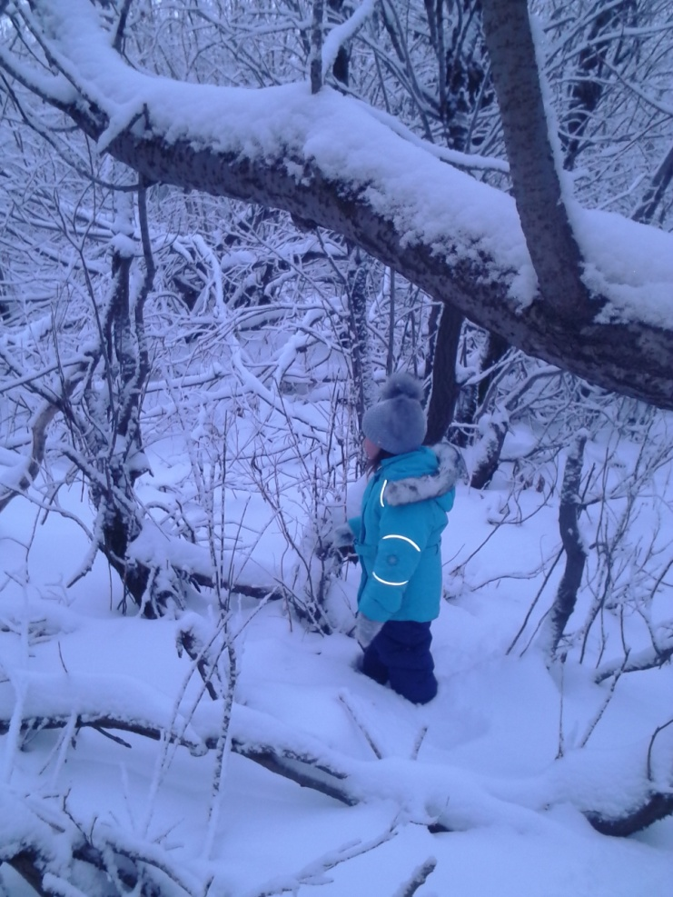
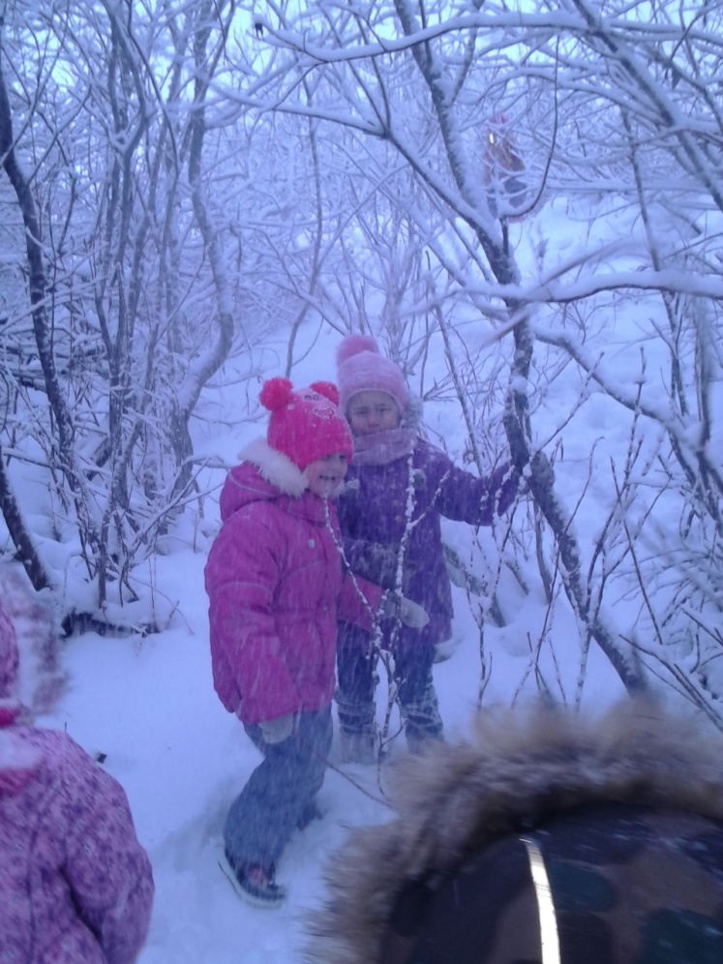

Slide 7
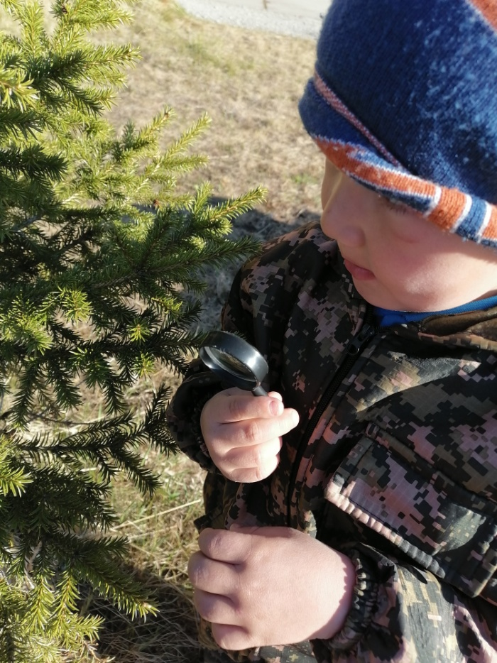
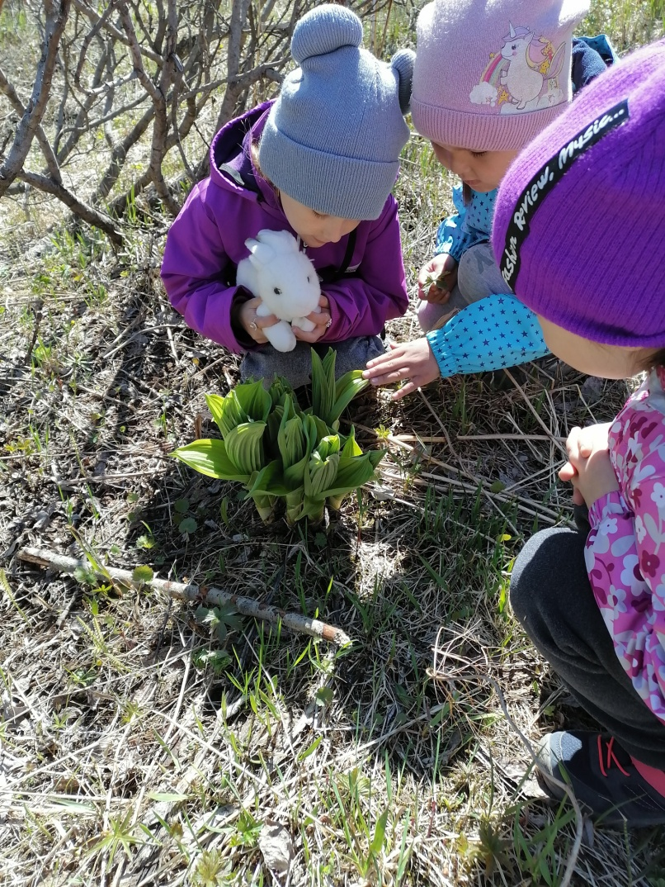

Slide 8
Целевые прогулки
Одна из форм ознакомления с природой.
Вносят разнообразие в жизнь детей
Обогащают их воображение
Позволяют лучше узнать окружающую природу, местность где они живут: парк, сквер, лес, луга, поле, пруд, реку
Проводятся не только с познавательной, но и познавательно- практической целью: сбор семян дикорастущих трав для прикормки птиц зимой, растения для гербария, природного материала для ручного труда.

Slide 9
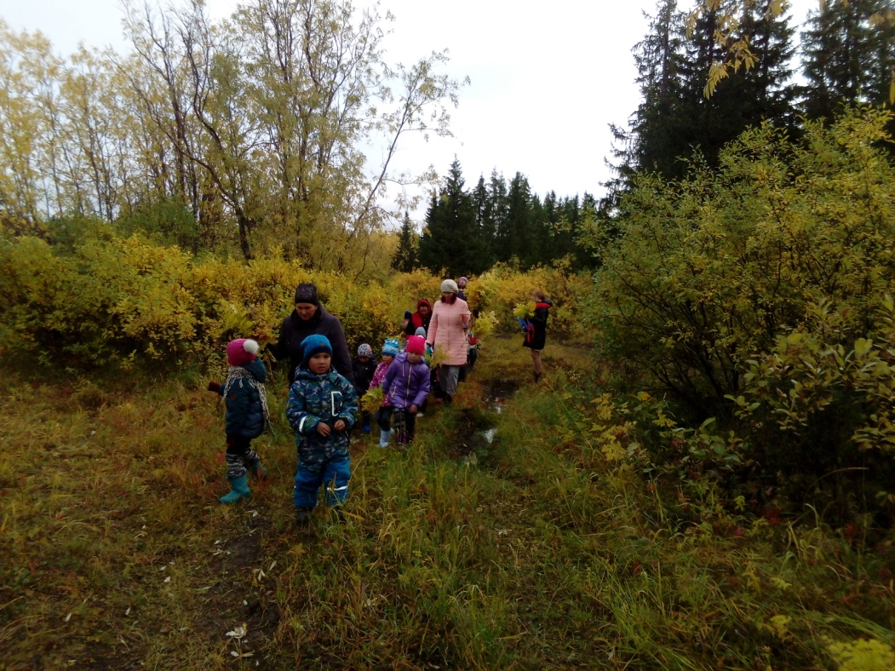
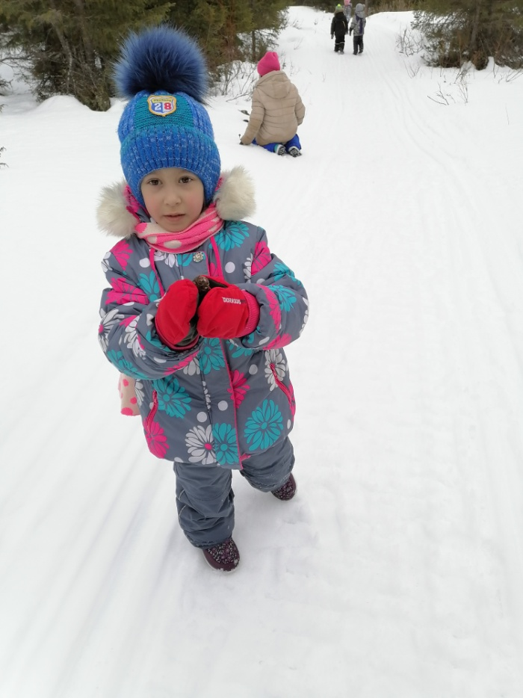
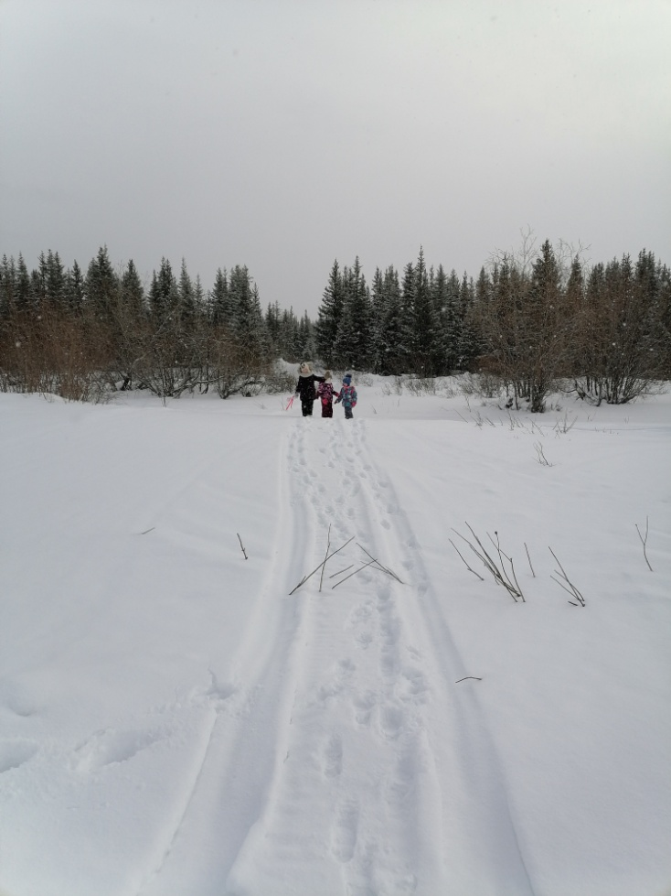

Slide 10
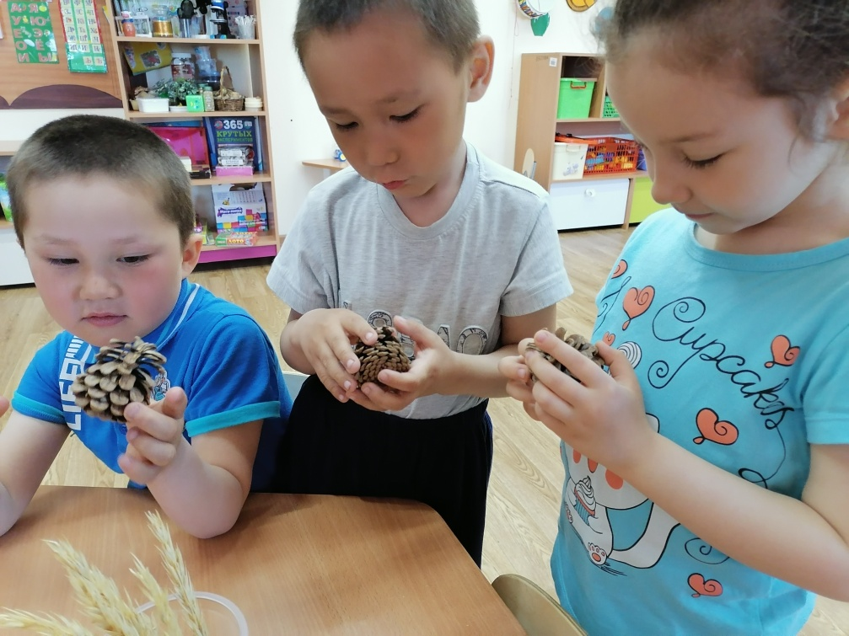
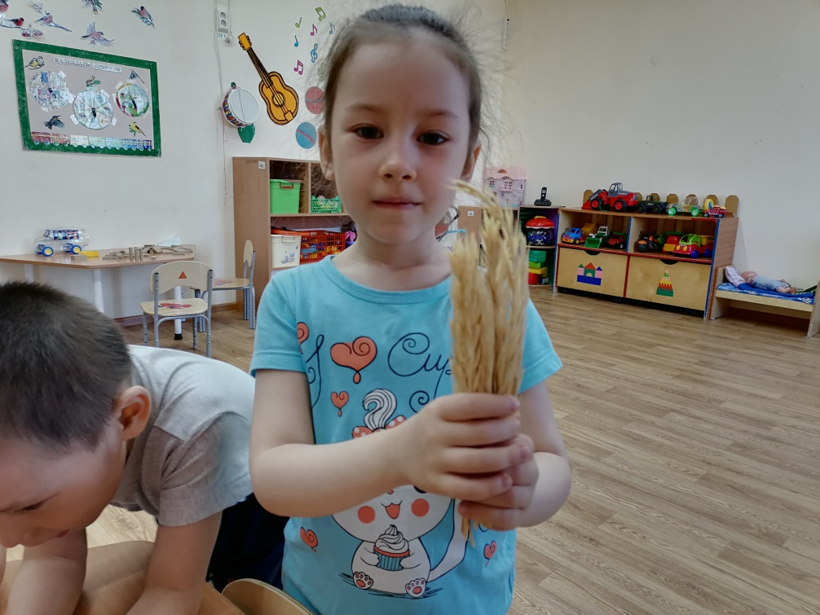
Природный материал.

Slide 11
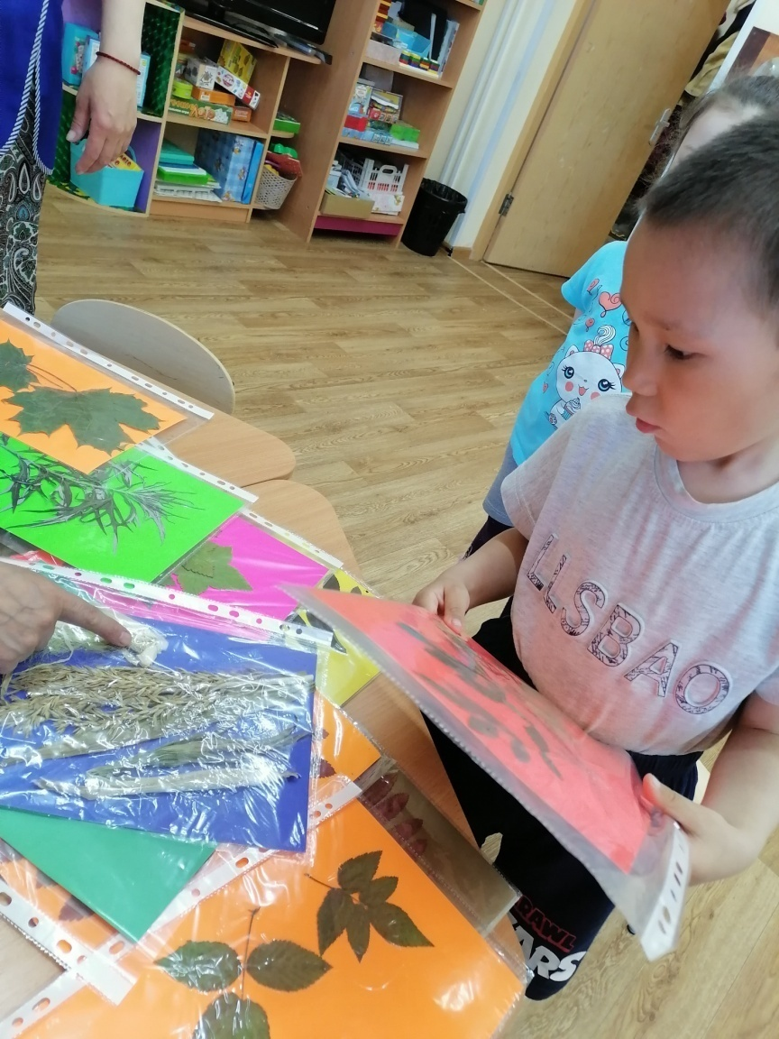
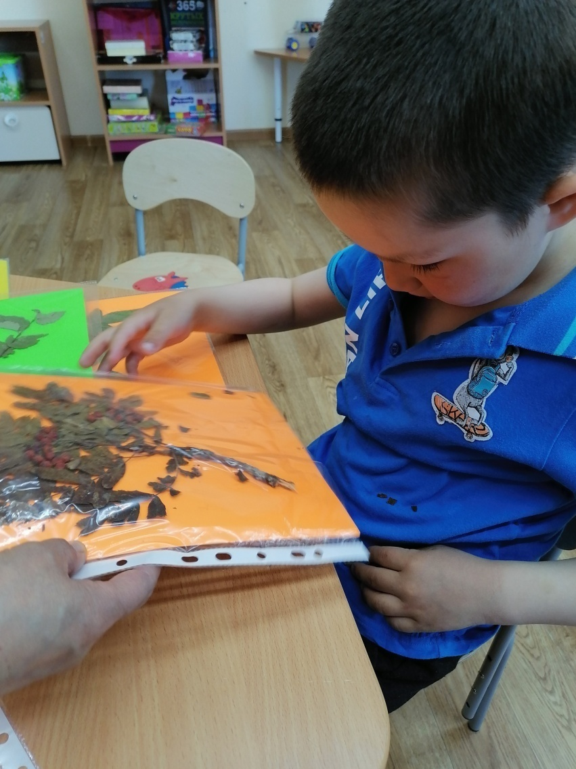

Slide 12
Роль целевых прогулок.
Развитие у детей познавательных интересов наблюдательности(очень важные качества при подготовке к школе).
Ознакомление с различными объектами природы во время целевых прогулок является важным средством эстетического развития.
Восприятие красочных пейзажей, гармонических сочетаний красок у цветов- все это пробуждает у детей чувство красоты, воспитывает любовь к природе.
Пребывание среди природы, влияние природных факторов, активные движения детей во время целевых прогулок стимулируют обмен веществ, закаливают детей.

Slide 13
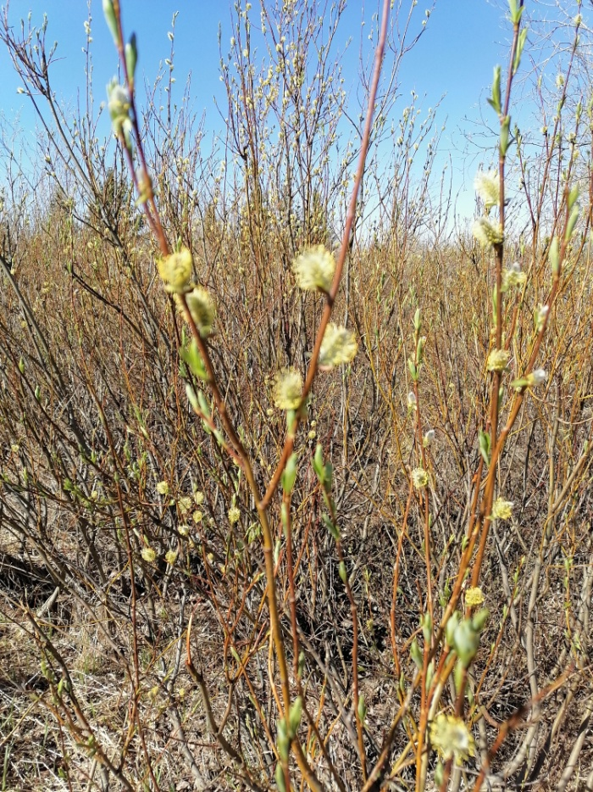
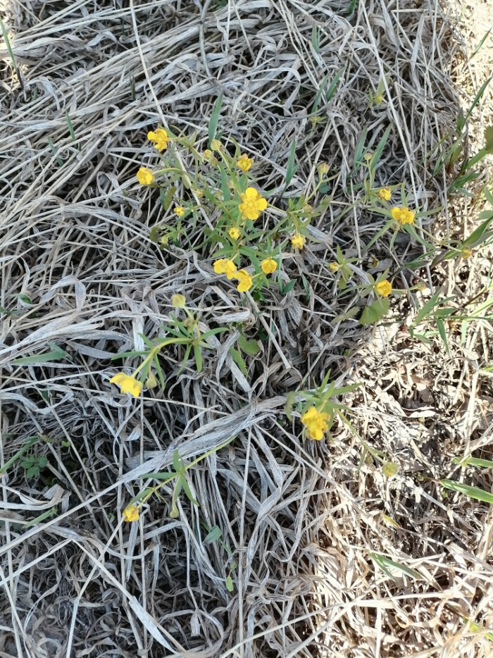

Slide 14
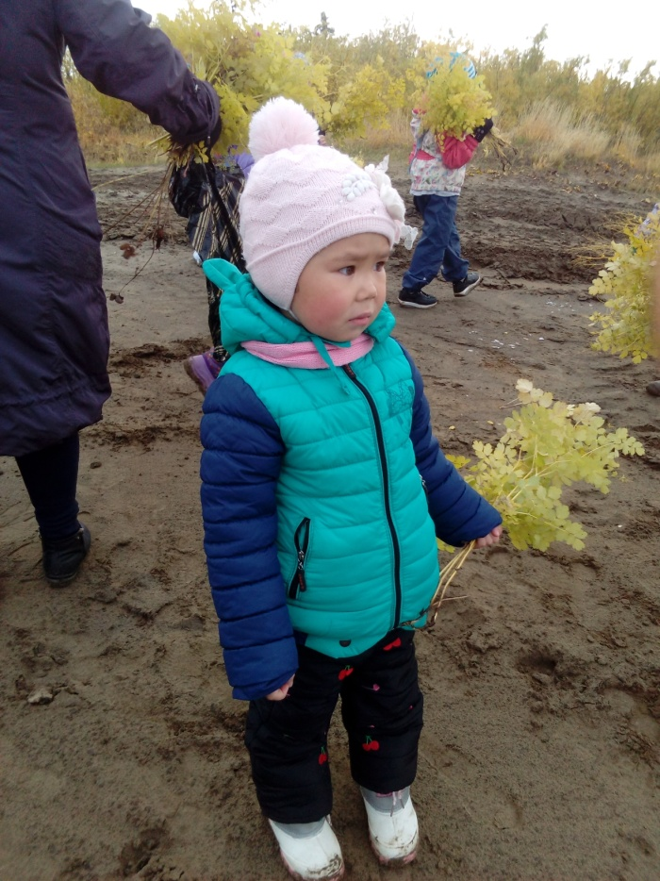
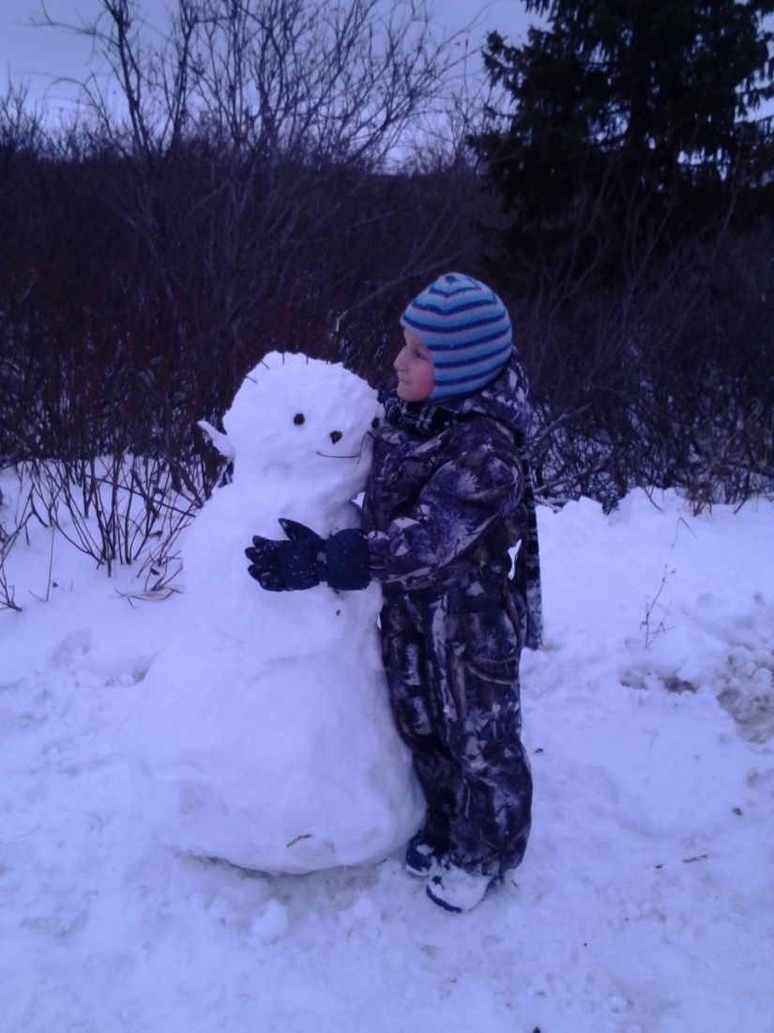

Slide 15
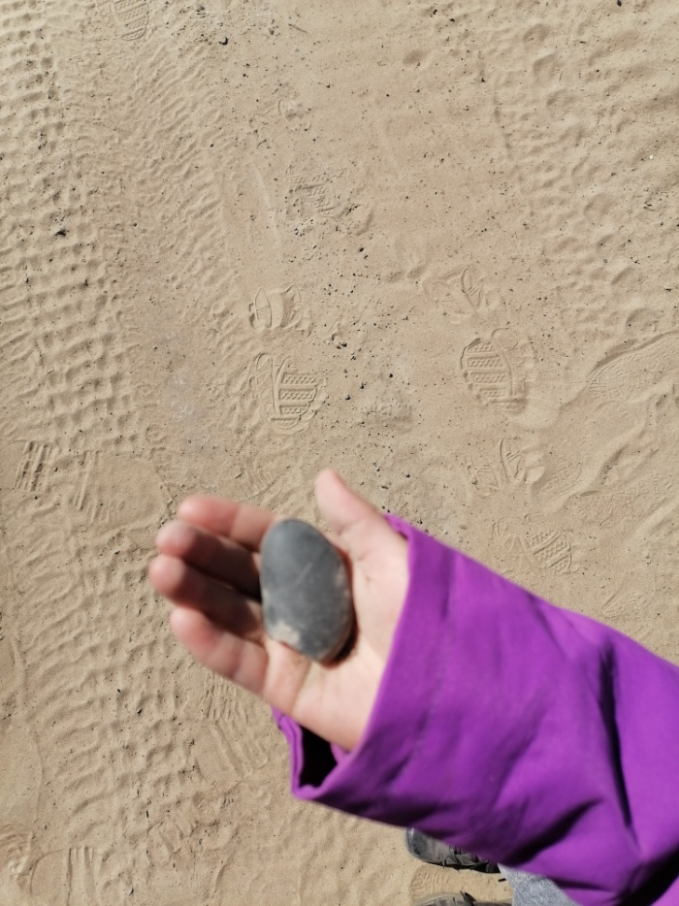
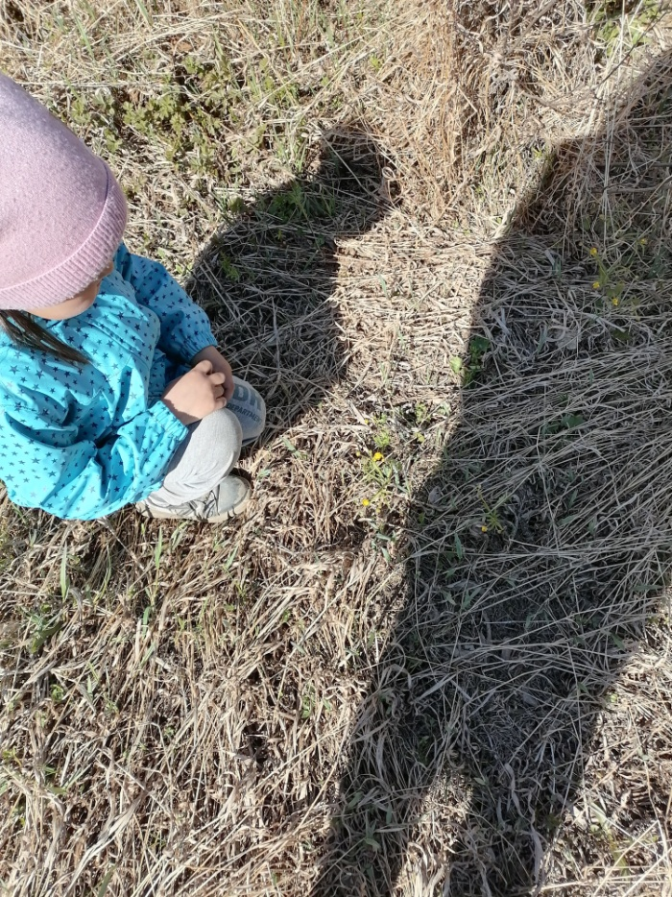

Slide 16
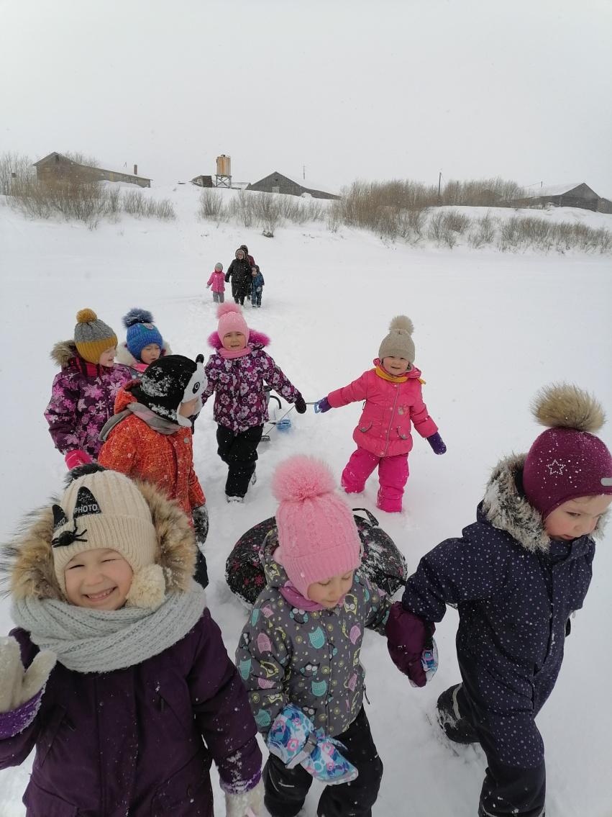
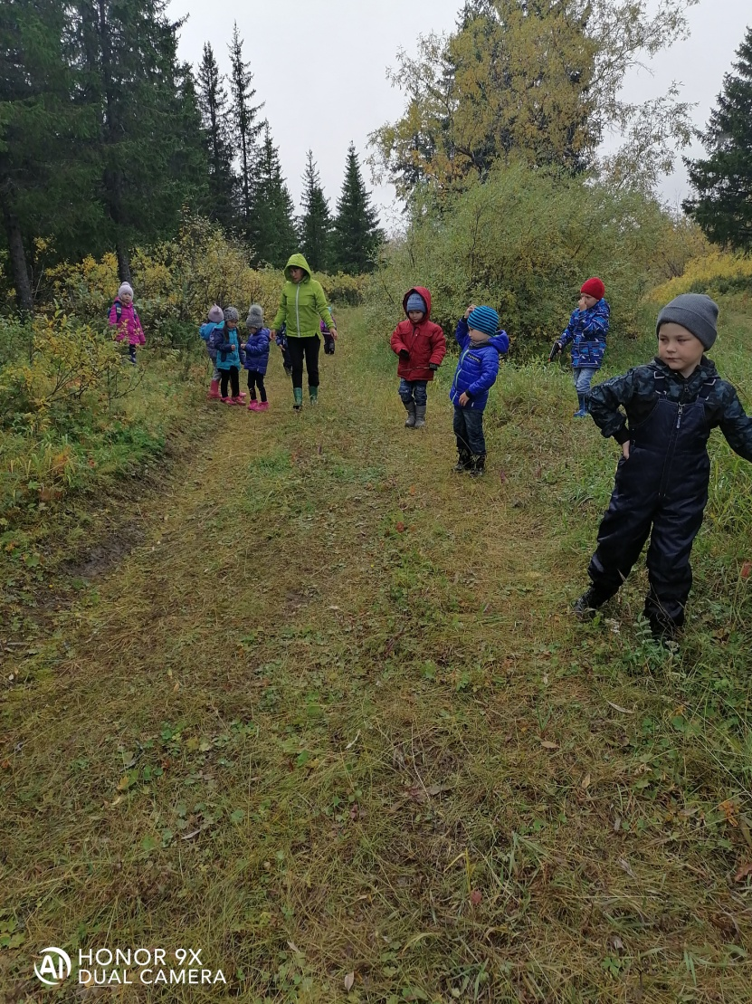

Slide 17
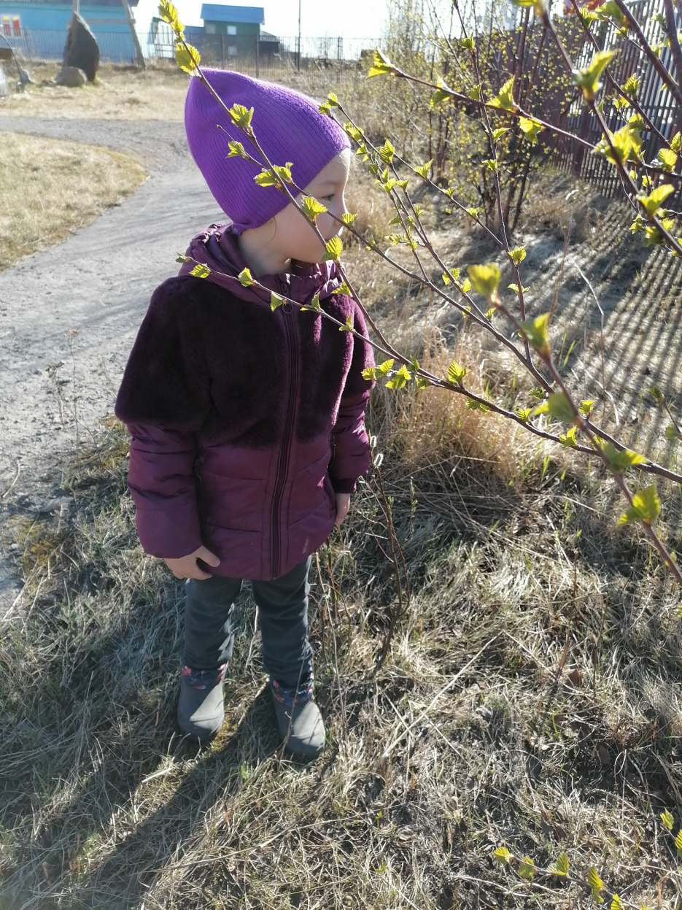
Результатом экологического воспитания дошкольников является экологическая культура личности.
Замечательный педагог В. И. Сухомлинский писал:
«Человек был и всегда остается сыном природы, и то ,что роднит его с природой, должно использоваться для его приобщения к богатствам духовной культуры. Мир, окружающий ребенка, это, прежде всего ,мир природы с безграничным богатством явлений, с неограниченной красотой.
Здесь, в природе, вечны источник детского разума».

